Slide 1
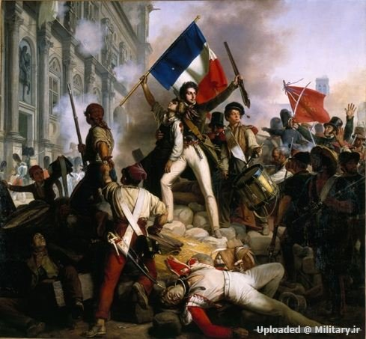
انقلاب کبیر فرانسه

Slide 2
انقلاب کبیر فرانسه
انقلاب ۱۷۸۹ طلیعه جامعه سرمایه دارى بورژوایى مدرن در تاریخ فرانسه بود. شاخصه اصلى این انقلاب، استقرار موفقیت آمیز وحدت ملى از طریق سقوط رژیم ارباب رعیتى بود. به گفته توکویل هدف اصلى انقلاب عبارت بود از محو آخرین بقایاى قرون وسطى. انقلاب فرانسه نخستین انقلابى نبود که بورژوازى از آن منتفع مى شد، پیش از آن در سده شانزدهم انقلاب هلند، در سده هفدهم دو انقلاب انگلستان و در سده هجدهم انقلاب آمریکا راه را نشان داده بودند. در پایان سده هجدهم بخش اعظم اروپا از جمله فرانسه تحت رژیمى بود که از نظر اجتماعى؛ امتیازات اشرافى و از نظرگاه سیاسى ویژگى آن استبداد بر پایه حق الهى سلطنت بود. در کشورهاى اروپاى مرکزى و شرقى، بورژوازى چنان رشدى نکرده بود که بتواند نفوذ چندانى داشته باشد.

Slide 3
انقلاب کبیر فرانسه
اکتشافات جغرافیایى سده هاى پانزدهم و شانزدهم، بهره کشى از مستعمرات و جابه جا شدن داد و ستدهاى دریایى به سوى غرب همه و همه به عقب ماندگى شرایط اجتماعى و اقتصادى این کشورها کمک کرده بود اگرچه انقلاب ۱۶۴۰ انگلستان اقدامى در جهت متروک کردن شیوه حکومت استبدادى بود اما استقرار آزادى سیاسى در انگلستان به هیچ وجه ضربه اى خردکننده بر مبانى سلسله مراتب اجتماعى مبتنى بر ثروت وارد نیاورد. شالوده آزادى هاى انگلیسى را رسوم و سنن شکل داده بودند نه تتبعات فلسفى. برک در کتاب «اندیشه هایى درباره انقلاب فرانسه» که به سال ۱۷۹۰ منتشر شد نوشت: از زمان صدور منشور کبیر تا اعلامیه حقوق مشى همیشگى قانون اساسى، اعلام و بیان آزادى هاى ما بوده است، آزادى هایى که از نیاکان خود به ارث برده ایم و باید براى اخلاف خود به جاى گذاریم. (گائتانا موسکا، تاریخ عقاید و مکاتب سیاسى، ت: حسین شهیدزاده، انتشارات مروارید، ص ۱۲۵ )

Slide 4
انقلاب کبیر فرانسه
با این وصف عیان مى شود که قانون اساسى بریتانیا، حقوق بریتانیایى ها را به رسمیت مى شناخت نه حقوق بشر را و آزادى هاى انگلیسى خصلتى جهانى نداشت. در انقلاب ۱۷۷۹ آمریکا نیز اصولى که براى نیل بدان منازعاتى صورت گرفته بود؛ آزادى و برابرى را کاملاً به رسمیت نمى شناخت. سیاهان همچنان برده ماندند و تساوى حقوق سفیدپوستان نیز در واقع به هیچ وجه سلسله مراتب اجتماعى مبتنى بر ثروت را به مخاطره نینداخت، در ضمن در نخستین قوانین اساسى آنها اصل شرط دارایى براى حق رأى دادن ملحوظ شده بود. انقلابات آمریکا و انگلستان، نمونه هاى انقلاباتى هستند که از تفوق و برترى ثروت در زیر پوشش «آزادى هاى بورژوایى» دفاع مى کنند. انقلاب فرانسه برجسته ترین انقلاب بورژوایى بوده است و به سبب ماهیت دراماتیک مبارزه طبقاتى خود تمامى انقلابات پیشین را تحت الشعاع قرار داده است.

Slide 5
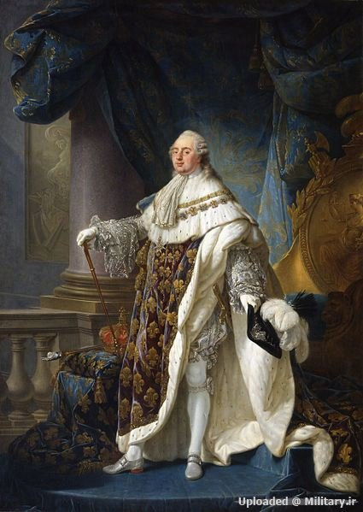
لوبی 16
این ویژگى ها مدلول سرسختى اشرافیت که سخت به امتیازات فئودالى چسبیده بود و با دادن هر نوع امتیازى مخالف بود از یکسو و مخالفت پرشور توده هاى مردم با هر نوع امتیاز یا تمایز طبقاتى از سوى دیگر، بود. اساساً بورژوازى خواهان سقوط کامل اشرافیت نبود بلکه امتناع اشرافیت از سازش و خطرات ضد انقلاب بود که بورژوازى را به انهدام نظم کهن ناگزیر ساخت. انقلاب فرانسه راه حقیقتاً انقلابى گذار از فئودالیسم به سرمایه دارى را انتخاب کرد. این انقلاب با نابود کردن بقایاى فئودالیسم و با آزاد ساختن دهقانان از قید حقوق اربابى و عشریه کلیسایى و وحدت بخشیدن به تجارت در سطح ملى، شاخص مرحله اى تعیین کننده در تکامل سرمایه دارى بود.

Slide 6
لوبی 16
سرکوب فئودال ها سبب آزاد شدن تولیدکنندگان مستقیم خرده پا شد و به تفکیک توده هاى دهقانى و قطب بندى آنها بین سرمایه و کار مزدورى انجامید. پس از انقلاب، با گسترش روابط تولیدى کاملاً نوین، سرمایه از قید تحمیلات و تجاوزات فئودالیسم رها شد و نیروى کار به صورت یک واقعیت تجارتى اصیل درآمد و این امر در نهایت خودمختارى تولید سرمایه دارى را چه در بخش کشاورزى و چه در بخش صنایع تضمین کرد.
پیروزى بر فئودالیسم و رژیم کهن، با پیدایى سریع روابط اجتماعى نوین همراه نبود. راه رسیدن به سرمایه دارى فرایندى ساده نبود، پیشرفت سرمایه دارى در دوره انقلاب به کندى صورت مى گرفت و صنایع آنقدر رشد نکرده بودند و هنوز سرمایه تجارى تفوق خود را حفظ کرده بود اما انهدام حکومت هاى بزرگ فئودالى و سیستم هاى سنتى کنترل داد و ستد، استقلال شیوه تولید و توزیع سرمایه دارى، یک استحاله کلاسیک انقلابى را تحقق بخشید. انقلاب فرانسه در جهت زیر و رو کردن ساخت هاى اقتصادى و اجتماعى موجود، چارچوب سیاسى رژیم کهن را درهم شکست و بقایاى حکومت محلى کهن را محو کرد و امتیازات محلى و تبعیضات ایالتى را از میان برد. انقلاب فرانسه در عین حال که گامى ضرورى در گذار از فئودالیسم به سرمایه دارى محسوب مى شود در رابطه با دیگر انقلابات مشابه داراى ویژگى هاى خاص خود است.

Slide 7
لوبی 16
این ویژگى ها به خصوص به ساخت جامعه فرانسه در پایان رژیم کهن مربوط مى شود. انقلاب فرانسه در حالى که به عنوان یک انقلاب آزادیخواهانه و با پافشارى بر حقوق طبیعى دنباله رو انقلاب آمریکا است، برخلاف انقلاب انگلستان داراى موضعى جهانى است. به یقین این سخن توکویل که: چرا اصول و نظرات سیاسى مشابه در ایالات متحده تنها به تغییر دولت منجر مى شود و حال آنکه در فرانسه سقوط کامل یک نظم اجتماعى را به همراه مى آورد ( همان، ص۳۰۴ ) حاکى از عظمت انقلاب فرانسه است.
اعلامیه ۱۷۸۹ بدون شک با حرارتى بیش از سلف آمریکایى خود سخن مى گوید و در راه آزادى گامى فراتر مى نهد. انقلاب فرانسه به عنوان یک انقلاب مساوات طلبانه به مراتب از اسلاف خود گام را فراتر گذارد، نه در آمریکا و نه در انگلستان بر روى برابرى تأکید نشده بود زیرا هم اشرافیت و هم بورژوازى براى کسب قدرت نیروهایشان را متحد ساخته بودند اما مقاومت اشرافیت ضدانقلاب و درگیر شدن در جنگ، بورژوازى فرانسه را ناگزیر ساخت که مساوات را به عنوان مسئله اى عمده مطرح کند چرا که این، تنها راه در کنار داشتن مردم بود. گذار اقتصاد فرانسه به سرمایه دارى از طریق یکپارچه کردن صنعت، افزایش و تمرکز مزدبگیران و بیدارى و مشخص کردن آگاهى طبقاتى آنها، بار دیگر اصل تساوى حقوق را در اذهان مردم زنده کرد.

Slide 8
رنج و زحمت طبقه برزگر
لوبی 16
اینک آنچه ویژگى هاى خاص جامعه فرانسه که موجب تمایز و برترى انقلاب ۱۷۸۹ بر سایر انقلابات پیشین اعلام شد عنوان مى شود: در جامعه اشرافى نظام کهن، بر طبق قانون سنتى سه مرتبه از یکدیگر متمایز شده بودند؛ روحانیون و نجبا که از مراتب ممتازه بودند و مرتبه سوم که اکثریت مردم را شامل مى شد.
نجبا از اقشارى تشکیل مى شدند که غالباً منافع مختلفى داشتند. نجباى دربارى از نجیب زادگانى بودند که در دربار حضور داشتند و در ورساى زندگى مى کردند و اطرافیان پادشاه را تشکیل مى دادند. نجباى ایالتى که جاه و جلال کمترى داشتند در میان دهقانان زندگى مى کردند. منبع عمده عایدى این نجبا تحمیل عوارض فئودالى بر دهقانان بود. نجباى صاحب جامه از زمانى تشکیل شدند که سلطنت، دستگاه قضایى و تشکیلات ادارى خود را به وجود آورده بود. در رأس این دسته از نجبا، خانواده هاى بزرگ مستشاران پارلمانى قرار داشتند که هدفشان در دست گرفتن کنترل حکومت و شرکت در اداره حکومت بود.

Slide 9
رنج و زحمت طبقه برزگر
لوبی 16
این نجبا که از قدرتى بسیار برخوردار بودند سخت به امتیازات خود وابسته بودند و با هرگونه رفرمى که امکان داشت موقعیت آنها را به مخاطره اندازد، مخالفت مى ورزیدند. در پایان سده هجدهم اشرافیت فئودالى دستخوش انحطاط شده بود. نجباى دربارى در ورساى رو به ورشکستگى مى رفتند و نجباى ایالتى به زندگى بى هدف خود در املاکشان ادامه مى دادند. به همین دلیل اشرافیت که زوال خود را نزدیک مى دید، خواستار تحکیم و تاثیر عوارض فئودالى و افزایش سختگیرى شده بود. در سال ۱۷۸۱ به موجب یک فرمان شاهانه، حق احراز مقامات عالیه در قشون منحصراً به نجبا یا کسانى اختصاص داده شده بود که بتوانند مراتب نجابت را به اثبات رسانند. از نظر اقتصادى اشرافیت سعى داشت که نظام ارباب رعیتى را حتى از وضع موجود آن بدتر کند.

Slide 10
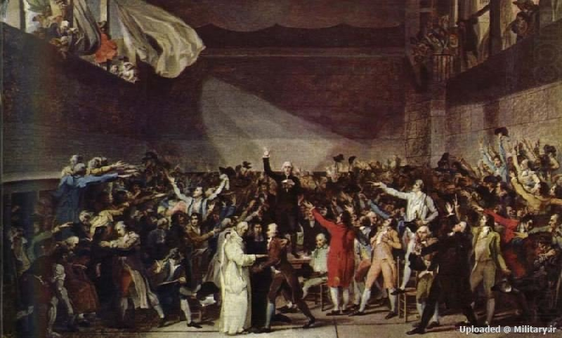
رنج و زحمت طبقه برزگر
لوبی 16
به موجب فرامین مربوط به تریاژ اربابان بزرگ فئودال یک سوم ملک جامعه روستایى را تصاحب کرده بودند. در این حین پاره اى از نجبا به تدریج به امور بازرگانى طبقات متوسط ابراز علاقه مى کردند و سرمایه خود را در صنعت و به ویژه صنعت آهن به کار مى انداختند. در این گرایش به تجارت، بخشى از نجباى متعلق به قشر بالاى اشرافیت به طبقه متوسط نزدیک و تا حدى در آرمان هاى سیاسى آنها سهیم شدند اما اکثریت وسیع نجباى ایالتى و دربارى راه نجات را تنها در اعلام صریح تر امتیازات خود مى دیدند. این اختلافات و چنددستگى ها در میان اشراف جامعه فرانسه طى مسیر را براى انقلابیون سهل تر مى کرد.

Slide 11
نگرش هاى فلسفى
همراه با دگرگون شدن شالوده اقتصادى جامعه، ایدئولوژى ها نیز دگرگونى یافتند. سرچشمه هاى فکرى انقلاب را در نظرات فلسفى اى باید جست که طبقات متوسط از سده هفدهم مطرح ساخته بودند. به یقین آراى فلسفى مطرح شده، جریان انقلاب کبیر را تسریع بخشید و پشتوانه اى نظرى و بس غنى را در کوله بار خود جاى داد. دکارت نشان داده بود که مى توان به یارى علم بر طبیعت چیره شد و فلاسفه سده هجدهم که وارث فلسفه او بودند، با هوشمندى بسیار اصول نظمى نوین را ترسیم و ارائه کردند. جنبش هاى فلسفى سده هجدهم که بر پایه ضدیت با کمال مطلوب و ریاضت کشانه و اقتدارطلبانه کلیسا و حکومت در سده هفدهم استوار بود، بر ذهنیت فرانسویان تاثیرى ژرف گذارد. این جنبش ابتدا به بیدارى اذهان کمر بست و سپس شیوه تفکر انتقادى را گسترش داد و نظرات نوینى را فراهم آورد. جنبش روشنگرى در تمامى زمینه هاى فعالیت بشرى از علم گرفته تا ایمان یا در حیطه اخلاق تا سازمان سیاسى و اجتماعى، اصل «خرد» را جانشین اقتدار و سنت کرد. پس از سال ۱۷۴۸ بزرگترین آثار قرن به سرعت و پى در پى انتشار یافتند.

Slide 12
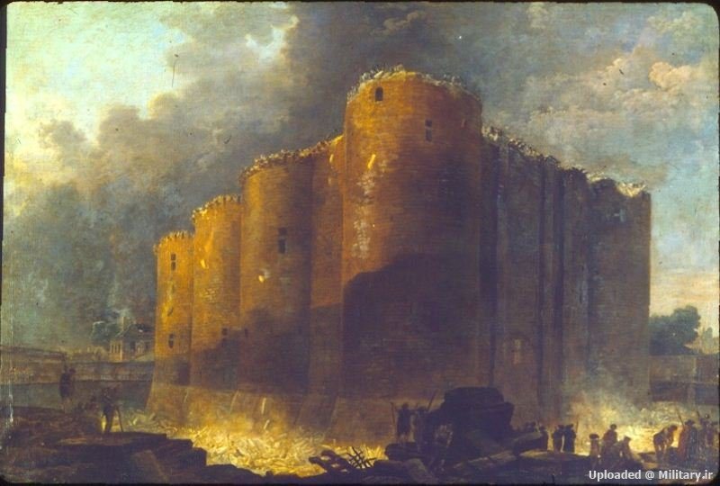
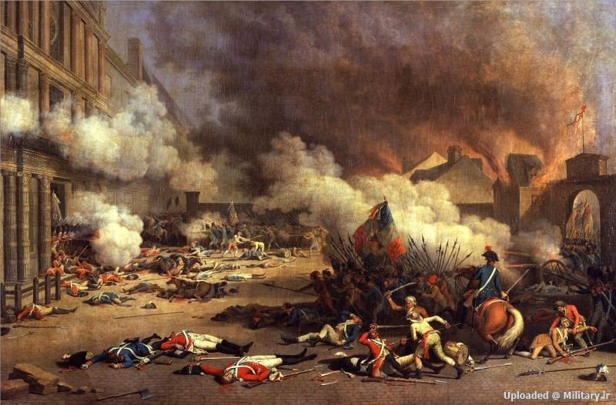
نگرش هاى فلسفى
باستیل نماد ظلم
جنگ باستیل

Slide 13
نگرش هاى فلسفى
روح القوانین منتسکیو در،۱۷۴۸ امیل و قرارداد اجتماعى در ،۱۷۶۲ گفتارهایى درباره منشاء عدم مساوات انسان ها در ،۱۷۵۵ از روسو تاریخ طبیعى بوفن در ،۱۷۴۹ رساله اى درباره حواس کندیاک در ،۱۷۵۴ قانون طبیعت مورلى در ،۱۷۵۵ مقاله اى درباره آداب و رسوم و روح ملل ولتر در سال ۱۷۵۶ و از همه مهم تر سال ۱۷۵۱ شاهد انتشار نخستین جلد «دایره المعارف» به ابتکار دیدرو بود.
ولتر، روسو، دیدرو و اصحاب دایره المعارف و اقتصاددانان همگى دست به دست هم دادند و با وجود اختلاف عقیده هایى که داشتند، رشد اندیشه هاى فلسفى را تشویق کردند. در نیمه اول سده هجدهم دو جریان بزرگ فکرى از حمایت وسیعى برخوردار شده بود؛ یکى جریان فکرى اى که از فئودالیسم الهام مى گرفت و پاره اى از آن در روح القوانین منتسکیو انعکاس یافته بود و استدلال هاى لازم را براى پارلمان هاى محلى و مراتب ممتازه جامعه علیه استبداد فراهم مى آورد و دیگرى جریان فلسفى اى بود که گرچه به روحانیت و گاه مذهب مى تازید اما از نظر سیاسى محافظه کار بود. در نیمه دوم سده هجدهم در حالى که دو گرایش مذکور به حیات خود ادامه مى دادند، نظراتى نوین که بیشتر دموکراتیک و مساوات طلبانه بود مطرح شد. فیلسوفان مسائل سیاسى را رها کرده و به مسئله اجتماعى حکومت روى آورده بودند. فیزیوکرات ها گرچه محافظه کار بودند اما با مطرح کردن مسائل اقتصادى به این جنبش جدید فکرى کمک کردند.

Slide 14
نگرش هاى فلسفى
اگر چه ولتر رهبر جنبش فلسفى پس از ۱۷۶۰ خواستار آن بود که اصلاحاتى در چارچوب سلطنت مطلقه صورت گیرد و حکومت به دست توانگران طبقه متوسط اداره شود اما روسو منعکس کننده کمال مطلوب سیاسى و اجتماعى خرده بورژوازى و صنعتگران بود. روسو در نخستین گفتار خود تحت عنوان «نقش علوم و هنرها در تهذیب آداب و افکار» تمدن زمانه اش را به باد انتقاد مى گیرد و به دفاع از بى امتیازان برمى خیزد و عنوان مى کند که: اگر زندگى پرتجمل در شهرهاى ما صدنفر از بى چیزان را به نوایى مى رساند در عوض باعث مرگ صدهزار نفر در روستاها مى رود (همان، ۲۵۷) و در دومین گفتار خود تحت عنوان «درباره مبانى و سرچشمه هاى عدم مساوات در میان انسان ها» حمله خود را متوجه مسئله مالکیت مى کند و در «قرارداد اجتماعى» نظریه حاکمیت مردم را مطرح مى کند حال آنکه منتسکیو قدرت را براى اشرافیت و ولتر براى قشر بالاى طبقه متوسط محفوظ نگاه مى دارد. در ابتدا این جریانات فکرى تقریباً با آزادى کامل اشاعه مى یافتند. مادام دو پمپادور که یکى از محبوبین شاه و در عین حال زنى توانگر بود،
با محفل زهدمآبانه درباریانى که بر گرد ملکه و ولیعهد حلقه زده بودند و از حمایت نظام اسقفى و پارلمان ها برخوردار بودند، تصادم پیدا کرد و از فلاسفه در مقابل این دشمنان دربارى شان حمایت کرد. پس از سال ۱۷۷۰ تبلیغات این جنبش فلسفى به ثمر رسید. هرچند در این زمان بزرگترین نویسندگان سکوت اختیار کرده بودند و به تدریج از صحنه کنار مى رفتند اما نویسندگان دیگرى قدم به عرصه گذاردند و به مردمى کردن و اشاعه نظرات نوین کمر بستند و آراى مذکور را در میان تمامى بخش هاى طبقه متوسط و سراسر فرانسه رواج دادند. انتشار دایره المعارف که در تاریخ اندیشه اثرى برجسته محسوب مى شود در سال ۱۷۷۲ به پایان رسید. این اثر که از دیدگاه هاى اجتماعى و سیاسى اعتدالى نوشته شده بود، با تأکید بر اعتقاد به پیشرفت علوم بناى یادبود عظیمى از «خرد» را برپا نهاد.

Slide 15
گیوتین وسیله اعدام انقلابیان
و برخی سال ۱۸۰۴ که ناپلئون اعلام امپراتوری نمود و گاهی تمام دوره ناپلئون را تا ۱۸۱۵ نیز در جزء انقلاب فرانسه می آورند، ولی اغلب، آغاز عصر ناپلئون را پایان دوره انقلاب می شمارند.توکویل، از اندیشمندان هم عصر انقلاب، معتقد است که با وجود آن همه تلاش برای وقوع انقلاب، نتیجه کار دموکراسی نبود. شاید به همین دلیل است که وی بر خلاف بسیاری، سال ۱۷۸۹ (شروع انقلاب) را سال پایان انقلاب می داند. با این حال به نظر بسیاری، انقلاب با سقوط زندان باستیل در سال ۱۷۸۹ آغاز شد. شاه، لویی شانزدهم، در سال ۱۷۹۳ اعدام شد و سرانجام، در سال ۱۷۹۹ هنگامی که ناپلئون بناپارت به قدرت رسید، انقلاب پایان یافت.

Slide 16
فقرعمومی
در طول قرن ۱۸ و به ویژه در سال ها و دهه های پایانی آن، فقر عمومی رو به گسترش بود. در کتاب تاریخ انقلاب فرانسه آمده است که مزد واقعی که نیمی برای نان و به طور کلی دو سوم آن برای غذا صرف می شد، در طول این قرن، دائماً کاهش می یافت. در حالی که در همین زمان دست مزدها ۱۷ درصد افزایش یافت و این بدان معنا است که مزد حقیقی در طول مدت پنجاه سال به طور متوسط ۲۴ درصد کاهش پذیرفته بود. آمار بی کاری زیاد و قیمت بالای نان که باعث می شد مقدار بیشتری پول برای غذا خرج شود و به دیگر زمینه های اقتصادی نرسد. قحطی و سوءتغذیه گسترده که احتمال مرگ و مریضی را بیشتر می کرد. به طور کلی، فقر عمومی به علاوه فساد محصول، در اثر باد و باران و این که سال های ۱۷۸۸ و ۱۷۸۹ سال های کم محصولی بودند، و زمستان سخت سال ۱۷۸۹ افراد را برای شورش تحریک می نمود.
نبود بازرگانی داخلی و موانع زیاد گمرکی.ـ تجمل فوق العاده در دربار : در اطراف شاه حدود ۱۷ هزار نفر عنوان درباری و با تجملات فوق العاده، زندگی می کردند. حدود ۱۶ هزار نفر از ایشان، خدمات شخصی شاه و خانواده اش را به عهده داشتند. به جز شاه و ملکه و فرزندان شان، برادران و خواهران، عمه ها، خاله ها، پسرعموها و دختر عموهای شاه نیز از این خدمات برخوردار می شدند. عده کثیری نیز در دربار وجود داشتند که شغل ثابتی نداشتند و از دربار انعام و مستمری می گرفتند یا منتظر دریافت مشاغل دیوانی بودند. تجمل فوق العاده دربار، نتیجه ای جز خالی شدن خزانه و فقر دربر نداشت.

Slide 17
مالیات های سنگین
رعایا و مزرعه داران تنگ دست می بایست مالیات های سنگینی پرداخت می کردند و کارگرانی که در شهر ها زندگی می کردند نیز همانند آنان در فقر و فلاکت می زیستند. اشراف زادگان و کشیشان، مالیات اندکی پرداخت کرده و اغلب، یا کار نمی کردند و یا بسیار کم کار می کردند. در سال ۱۷۸۸ افزایش قیمت مواد غذایی بر اثر برداشت اندک محصولات کشاورزی، بسیاری از مردم را ناتوان از پرداخت مالیاتشان نموده بود.دلایل اجتماعی و سیاسی :ـ خشم بر حکومت استبداد سلطنتی.ـ خشم طبقه حرفه ای و بازرگان بر امتیازات و تسلط اشرافان در زندگی روزمره، در حالی که با زندگی هم طبقات خود در بریتانیای کبیر و هلند آشنا بودند.ـ خشم کشاورزان، حقوق گیران و طبقه متوسط بر امتیازات ارباب وار و سنتی اشرافان.ـ خشم بر امتیازات روحانیون و آرزوی آزادی ادیان مختلف.ـ آرزوی آزادی و ایجاد جمهوریت.ـ خشم مردم بر شاه به دلیل اخراج جاکس نکلر و ترگت، مشاوران اقتصادی که عموماً به عنوان نمایندگان مردم دیده می شدند.

Slide 18
دلایل نظامی
به موازات حوادثی که در قرن هجدهم اتفاق می افتاد، بیشتر و بیشتر واضح می شد که پادشاهی فرانسه بر اثر شکست های پی در پی قادر نخواهد بود که موقعیت جهانی خود را حفظ کند. پیروزی هایی در جنگ برای حفظ غرور فرانسه در صحنه بین المللی، علاوه بر حفظ تجارت دریایی خود، امری ضروری بود. ولی تحقق این امر در شرایط آن زمان ورای امکانات و قدرت فرانسه بود. درگیری فرانسه در دریا و زمین و در دو جنگ مهم، منافع و ذخایر کشور را در حد اعلاء تحت فشار و کمبود قرار داد و تجارت مستعمرات حیاتی فرانسه توسط نیروی دریایی انگلیس مختل شده بود. در نتیجه ارتش فرانسه در زمان بحران قبل از انقلاب، نه تنها در اثر جنگ ها و شکست های پی در پی کاملاً ضعیف و مختل شده بود بلکه، با توجه به وابستگی طبقاتی آن ها که با تغییر و تحول موافق و متمایل بودند، حمایت خود را از پادشاه فرانسه سلب کرده بود.

Slide 19
پایان

